Slide 1
Tömörítés

Slide 2
A tétel
Miért van szükség tömörítésre? Mely állományok tömöríthetők jól és melyek nem? Mit tud a hibaellenőrzésről és -javításról? Nevezzen meg három tömörítési algoritmust, majd az egyiket ismertesse részletesen! Soroljon fel tömörítést alkalmazó fájlformátumokat! Mit tud a veszteséges és a veszteségmentes tömörítésről? Mit tud az önkicsomagoló, a több szeletes tömörítésről, mit a röptömörítésről, mit az állomány-és mit a drive-tömörítésről? Soroljon fel programokat; amelyekkel a feladat megoldható! Mutassa be egy kiválasztott tömörítő alkalmazásával a tömörítés és kicsomagolás folyamatát!

Slide 3
A tömörítés célja
Napjainkban egyre nagyobb állományokat használunk a számítógépeinken.
A nagyméretű állományok sok helyet foglalnak a háttértáron, és letöltésük is nehéz az interneten
Az állományok mérete különböző tömörítő eljárásokkal csökkenthető, mivel minden állomány több jelet tartalmaz, mint amennyi az információ tárolásához szükséges (redundancia).
Minél nagyobb a redundancia az adott fájl esetében, annál jobban tömöríthető
A redundancia védelmet nyújt az állomány sérülése esetén, a tömörítés viszont mindig csökkenti a redundanciát, így fokozza az állomány sérülékenységét.

Slide 4
A tömörítés két fő típusa
A tömörítő eljárások alapvetően két csoportba sorolhatóak:
veszteségmentes tömörítés- a tömörített állományból pontosan, információ vesztés nélkül visszaállítható az eredeti állomány
Veszteséges tömörítés: a tömörítés során bizonyos jeleket elhagy a tömörítő program, így információvesztés történik. Az információvesztés általában olyan nagyságú, hogy a minőségromlás elfogadható mértékű. Képek, hangok, filmek esetén alkalmazzák.

Slide 5
Tömörítési algoritmusok
Sokféle tömörítő eljárást dolgoztak ki
Többféle elven működnek, ezért más-más állománytípusok esetén nyújtják a legjobb tömörítést.
Fontos jellemzőjük, hogy mennyi időre van szükségük a tömörítéshez.
Egy-egy tömörítő program többféle tömörítő algoritmust is alkalmazhat

Slide 6
Tömörítő eljárások- A blokkméret kihasználása
A mágneslemezen a tárolóterületet csökkenti
Az állományok egy–egy meghatározott nagyságú blokkot foglalnak le a lemezen, ez a terület akkor is le van foglalva, ha kisebb a fájl.
Nagyobb fájlok több blokkot foglalnak el
Az ilyen fajta tömörítés több fájlt fog egybe ,így kihasználja a blokkok üres helyeit is.
Pl. a TAR tömörítő eljárás működik ezen az elven

Slide 7
A futamhossz kódolás (RLE-Run Length Encoding)
Az ismétlődő jelsorozatokat helyettesíti két jellel
Az egyik jel az ismétlődő jelet írja le, a másik meg az ismétlődések számát
Akkor eredményes, ha hosszú, azonos jelekből álló sorozatok vannak az állományban.
Pl. 11111111-ezt a jelet tömörítjük
1,8 kódolt jel ( 1-ez a jel ismétlődik, 8 -ez mutatja, hogy 8-szor ismétlődik a jel)
Veszteségmentes tömörítés
Hátrány,a hogy külön jelet kell alkalmazni a jel és az ismétlődések elválasztására.

Slide 8
Az LZW algoritmus
Lempel és Ziv dolgozta ki, Welch fejlesztette tovább
Veszteségmentes tömörítés
A Unix-alapú operációs rendszerek egyik tömörítő segédprogramja
A GIF képállományok is ezt használják
Az ismétlődő jelsorozatokat tömöríti hatékonyan
Egy folyamatosan bővülő szótárban tartja nyílván a jelsorozatokat és a szótárbeli indexét tárolja a sorozatnak

Slide 9
A Huffman-kódolás
Azon az elven alapul, hogy a tömörítendő jelsorozatban a lehetséges jelek előfordulása eltérő gyakoriságú.
Statisztikai tömörítő eljárás
A gyakoribb jeleket rövidebb bináris jellel tároljuk, a ritkábban előforduló jeleket pedig hosszabb bináris jellel írjuk le.
Veszteségmentes tömörítő eljárás

Slide 10
Az aritmetikai kódolás
Statisztikai tömörítő eljárás
Claude Shannon dolgozta ki az alapelvét 1948-ban
A tömörítendő jelsorozat elmeihez az előfordulásuk gyakorisága alapján rendeli egy számtartomány részintervallumát.
Sok számítást igénylő, erőforrás igényes tömörítés

Slide 11
Fraktáltömörítés
A digitális képek egyik tömörítő eljárása
Veszteséges tömörítés
A képek hasonló részeit keresi ki és hagyja el.
Nagy számítási igényű eljárás (időigényes)

Slide 12
Önkicsomagoló állomány
Gyakran problémát okoz, hogy a tömörített állományt hogyan csomagoljuk ki egy olyan számítógépen, amelyen esetleg nincs a megfelelő program
Ezért lehetséges a tömörített állományba belecsomagolni a kicsomagolást végző modult
Ezek az állományok egy kattintással kicsomagolhatóak, akkor is ha gépen nincs a megfelelő tömörítő program.
Az önkicsomagoló állományok .exe kiterjesztést kapnak
A tömörítő programok általában a „SFX fájl/ archivum létrehozás” menüponttal készítik el az önkicsomagoló állományt

Slide 13
A röptömörítés
Alapesetben a tömörítés két lépésben történik (a fájl olvasása, majd a tömörített jel létrehozása)
A tömörítés folyamata egy lépésben megy végbe a röptömörítés esetén
A jelek olvasása során megtörténik a tömörített jel létrehozása
A kicsomagolás is megvalósulhat egy lépésben (fájl olvasása és kitömörítése egy lépésben valósul meg)

Slide 14
Többszeletes tömörítés
A tömörítő programok lehetőséget adnak az állományok feldarabolására
Ekkor több tömörített állomány jön létre a tömöríteni kívánt állományból
Ezek a tömörített állományok egy csomagot képeznek
A felhasználó beállíthatja, hogy milyen nagyságú állományokra akarja feldarabolni az adott állományt
Így kisebb méretű állományok jönnek létre, könnyebben letölthetőek az interneten, vagy szállíthatóak pendrive-on.

Slide 15
File- és drive tömörítés
Nemcsak egy állományt, hanem több állományt is tömöríthetünk egy fájlba.
Gyakran előfordul, hogy több fájlt tartalmazó mappát tömörítünk
Lehetséges egy adott tároló, (pl. merevlemez) teljes tartalmának tömörítése egy állományba.
Ugyanakkor nehézkes a használata, mert minden használat előtt ki kell tömöríteni, majd újra be kell tömöríteni a teljes meghajtót.

Slide 16
Hibakezelés a tömörítés során
Mivel a tömörített állományok redundanciája kicsi, fontos a fájl sérülések felismerése,mert nem állítható helyre a fájl tartalma adatvesztés esetén.
Ezért szokás a tömörítés során egy ellenőrző állományt készíteni
Kicsomagolás után ezt össze lehet hasonlítani az akkor készült ellenőrző állománnyal
Amennyiben a két állomány nem egyezik, a fájl sérült, a tömörítő program figyelmezteti a felhasználót.
Az ellenőrző összeget a CRC fájlban tárolják.

Slide 17
Tömörítő programok
WINZIP:
ZIP formátumba tömörít
kitömöríteni képes az ismert tömörített formátumokat (RAR, 7Z,Arj,TAR stb.)
Windows és Android rendszerre készült változati vannak
30 napig ingyenes próbaverzió
WINRAR
Alapformátuma a RAR állomány
Rar és Zip formátumba tud tömöríteni
Kitömöríteni tud minden ismert formátumból
Kereskedelmi szoftver (40 napos próbaidő után fizetni kell érte)
7ZIp
Ingyenes, szabad program
Minden fontos operációs rendszerre készül változata
Tömöríteni tud 7z, ZIP,TAR ,WIM formátumba
Kitömöríteni tud minden ismert tömörített formátumból

Slide 18
Néhány tömörített állománytípus
ARJ: Az Arj program formátuma, veszteségmentes tömörítés a jellemző.
ZIP:a legtöbb program kezelni tudja, veszteségmentes tömörítést valósít meg
RAR: a WINRAR program állománya, más tömörítő programok korlátozással kezelik.
JPG: a képeknél alkalmazott állomány veszteséges tömörítés .
MP3: hang tárolására alkalmazott állomány, veszteséges tömörítés jellemzi

Slide 19
Tömörítés a Windows beépített tömörítőjével
Amennyiben nem telepítünk egy tömörítő programot sem, akkor is elérhető a Windows operációs rendszer tömörítője
A jobb gombbal előhívható helyi menüből választhatóak ki a parancsok.
Tömörítés:
a tömöríteni kívánt fájlon vagy mappán kattintunk jobb gombbal.
A menüből a Küldés parancsot/majd azon belül a tömörített mappa parancsot választjuk ki.
Kitömörítés:
a tömörített mappán jobb gombbal kattintunk,
majd az Összes kibontása parancsot választjuk

Slide 20
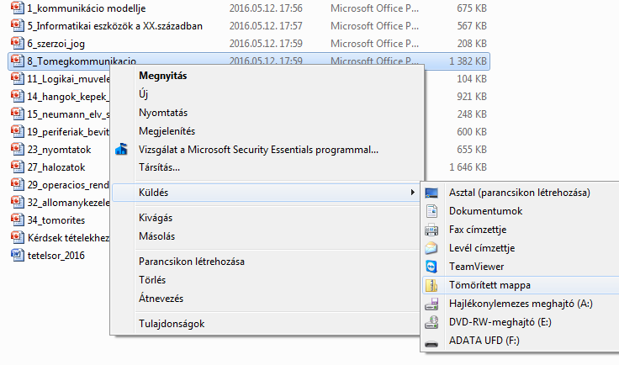
Tömörített mappa létrehozása Windowsban

Slide 21
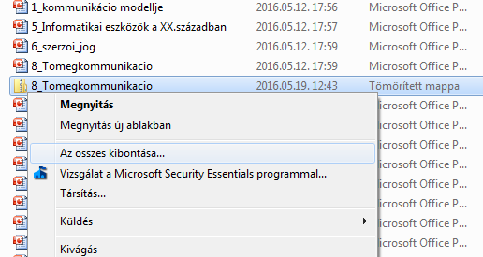
Kitömörítés a Windows beépített tömörítőjével

Slide 22
A tömörítő programok használata a Windows fájlkezelőből
A legismertebb tömörítő programok beépülnek az Windows operációs rendszerek fájlkezelő rendszerébe
A jobb gombbal előhívható helyi menüből elérhetőek a parancsok.
A tömöríteni kívánt fájlon jobb gombbal kattintunk, majd a menüből kiválasztjuk a megfelelő parancsot (pl. Winrar esetén ADD to archiv…)
Amennyiben ki akarunk tömöríteni egy állományt, ugyanígy kattintunk rajta ,majd menüből kiválasztjuk megfelelő parancsot(pl. Winrar esetén Extract here…-kibontás ide)

Slide 23
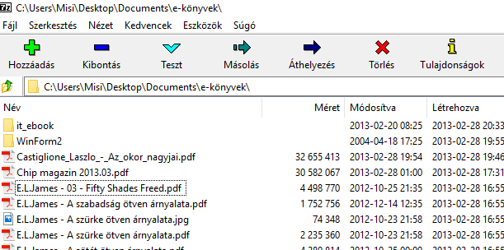
A 7Zip program felülete

Slide 24
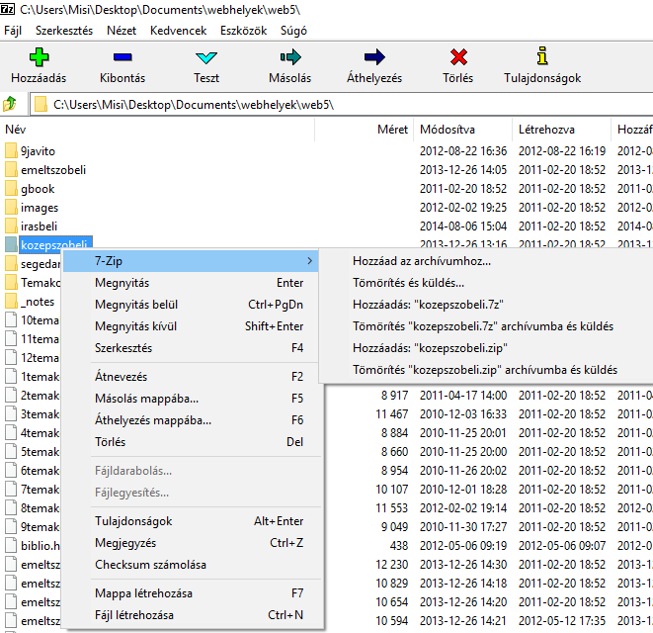

Slide 25
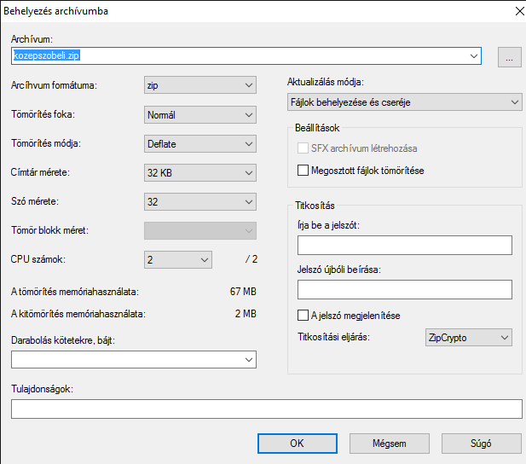
A 7 Zip program-tömörített állomány létrehozása

